Slide 1
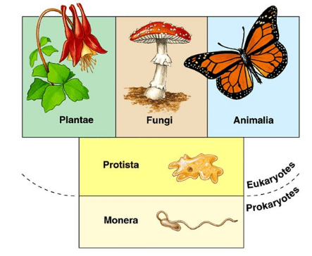
Giới Thực vật
Giới Nấm
Giới Động vật
Giới Nguyên Sinh
Sinh vật nhân thực
Sinh vật nhân sơ
Giới Khởi Sinh
Sơ đồ hệ thống 5 giới của sinh vật

Slide 2
Xem phim và ghi tên sinh vật có trong đoạn phim
theo 2 cấp độ: đơn bào và đa bào
SINH VẬT ĐƠN BÀO | SINH VẬT ĐA BÀO

Slide 3


Slide 4

SINH VẬT ĐƠN BÀO | SINH VẬT ĐA BÀO

Slide 5
SINH VẬT ĐƠN BÀO | SINH VẬT ĐA BÀO
Vi khuẩn. Động vật nguyên sinh... Tảo đơn bào (Vi tảo) Vi nấm (Nấm đơn bào) | Thực vật Động vật Nấm đa bào Tảo đa bào

Slide 6

BÀI 20: CÁC CẤP ĐỘ TỔ CHỨC TRONG CƠ THỂ
ĐA BÀO

Slide 7
1
Từ tế bào đến mô
2
Từ mô đến cơ quan
3
Từ cơ quan đến cơ thể

Slide 8
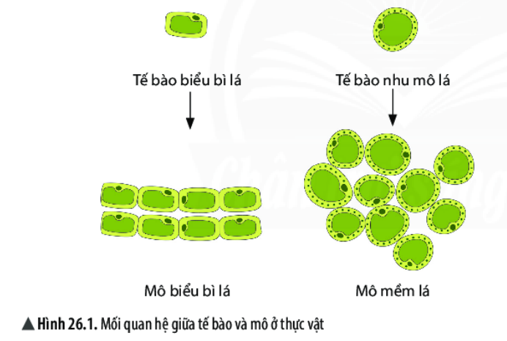
1. TỪ TẾ BÀO ĐẾN MÔ
1. Hãy cho biết mối quan hệ giữa tế bào và mô.
2. Cho biết các tế bào cấu tạo nên mỗi loại mô có đặc điểm gì?
=> Mô là gì? Lấy VD.
Mô được cấu tạo từ nhiều tế bào.
Các tế bào cấu tạo nên mỗi mô có hình dạng, kích thước, cấu tạo giống nhau.

Slide 9
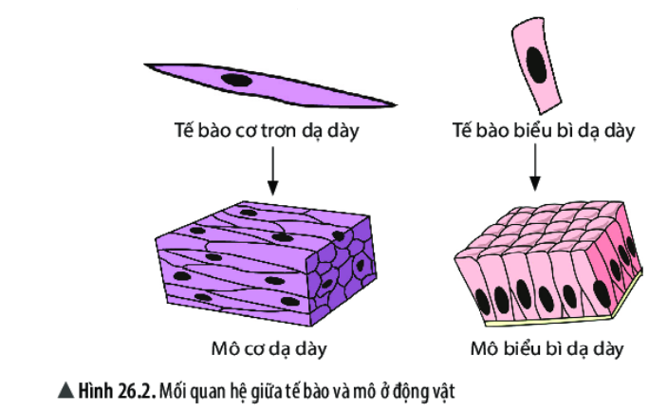
Tế bào | Mô
Tế bào cơ trơn dạ dày | ?
? | Mô biểu bì dạ dày
Tế bào nhu mô lá | ?
Tế bào biểu bì là | ?
Tế bào | Mô
Tế bào cơ trơn dạ dày | Mô cơ trơn
Tế bào biểu bì dạ dày | Mô biểu bì dạ dày
Tế bào nhu mô lá | Nhu mô
Tế bào biểu bì là | Mô biểu bì lá
Quan sát hình 26.2, thảo luận nhóm
và hoàn thành bảng sau:

Slide 10
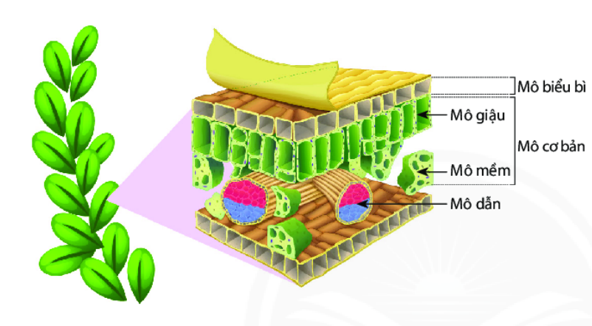
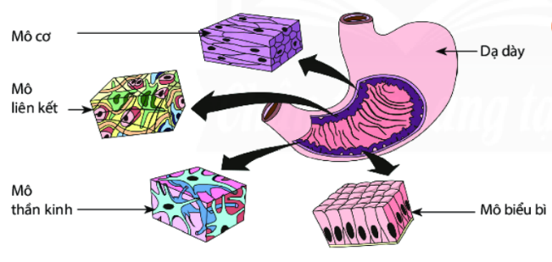
Tên gọi một số mô khác ở lá và dạ dày

Slide 11
2. TỪ MÔ ĐẾN CƠ QUAN
Kể tên các mô tương ứng có trong lá, dạ dày.
2. Nêu khái niệm về cơ quan.
Cơ quan là tập hợp nhiều mô cùng thực hiện 1 chức năng nhất định
Lấy ví dụ các cơ quan:
Thực vật (hoa, quả, hạt, rễ, thân, lá), động vật (tim, phổi, ruột, dạ dày,..)

Slide 12
TRÒ CHƠI TIẾP SỨC
- Lớp chia thành 4 đội.
Mỗi đội nhận được 1 bộ từ gợi ý gồm tên của cơ quan hoặc mô (biểu bì, rễ, thân, thần kinh, tim, dạ dày, liên kết, lá, hoa, quả, hạt, cơ, phân sinh).
Các thành viên trong đội chơi tiếp sức để gắn các từ gợi ý vào cột tương ứng (cơ quan hoặc mô).
Đội nhanh và chính xác nhất là đội chiến thắng.
MÔ | CƠ QUAN

Slide 13
TRÒ CHƠI TIẾP SỨC
MÔ | CƠ QUAN
TÊN MÔ | TÊN CƠ QUAN
Biểu bì Liên kết Cơ Phân sinh Thần kinh | Rễ , Thân, Lá Hoa, Quả, Hạt Tim Dạ dày Thần kinh

Slide 14
3. TỪ CƠ QUAN ĐẾN CƠ THỂ
GV chia lớp thành 4 nhóm (mỗi nhóm 4 - 6 HS).
+ Nhóm 1 -2 mô hình về thực vật
+ Nhóm 3 -4 mô hình về động vật.
=> Các nhóm HS dán tên cơ quan tương ứng lên mô hình.

Slide 15
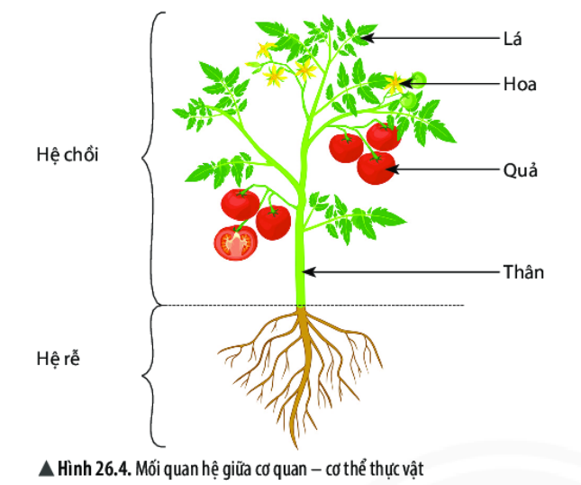
1
2
3
4
Hệ cơ quan là gì?
→ Hệ cơ quan là tập hợp một số cơ quan cùng hoạt động để thực hiện 1 số chức năng nhất định.

Slide 16
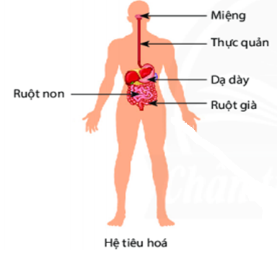
1
2
3
5
4

Slide 17
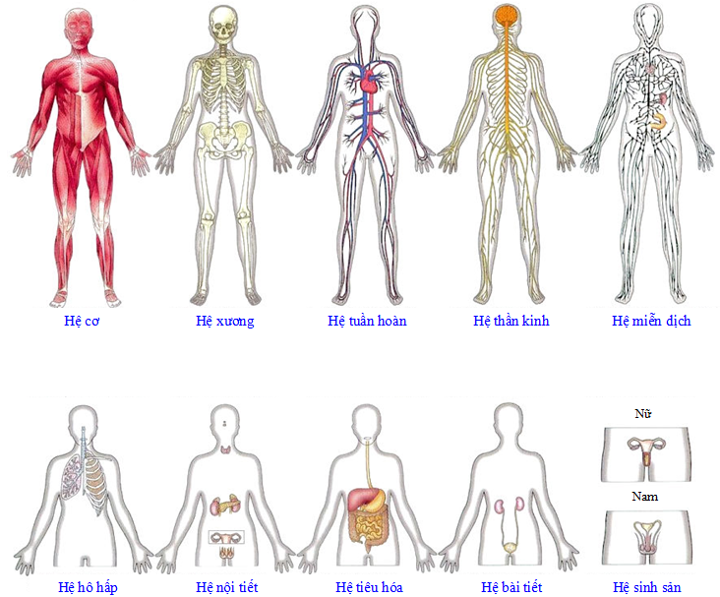
Cơ thể là gì?
Cơ thể là tập hợp các cơ quan, hệ cơ quan hoạt động thống nhất, nhịp nhàng để thực hiện chức năng sống.

Slide 18
LUYỆN TẬP
- Chia lớp thành 4 nhóm phát tranh cho các nhóm:
+ Nhóm 1 - 2: các tranh về các cấp tổ chức của cơ thể thực vật
+ Nhóm 3 - 4: các tranh về các cấp tổ chức của cơ thể động vật.
Các nhóm thảo luận và gọi tên dán tên cơ quan tương ứng lên hình, sắp xếp theo cấp độ tăng dần.

Slide 19

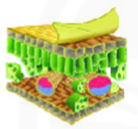

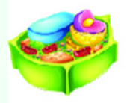


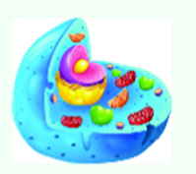
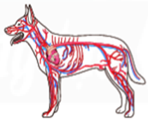
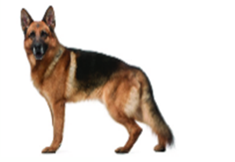
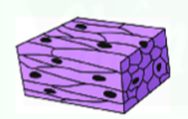
NHÓM 1 - 2
1
2
3
4
5
NHÓM 3 - 4
1
2
3
4
5

Slide 20
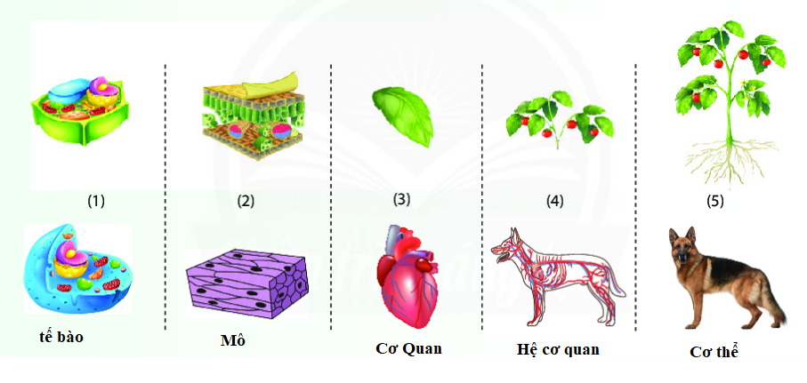

Slide 21
VẬN DỤNG
Nhiệm vụ sau buổi học
Bước 1
Mỗi HS lựa chọn 1 sinh vật đa bào
Bước 2
Sưu tầm mẫu vật hoặc tranh về các cấp tổ chức của sinh vật đó
Bước 3
Lập sơ đồ và chuẩn bị bài cáo cáo dài không quá 3 phút.

Slide 22
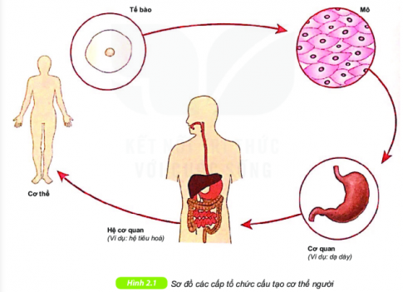
Ví dụ sản phẩm sơ đồ

Slide 23
CẢM ƠN
các thầy cô và các em học sinh!

